Slide 1
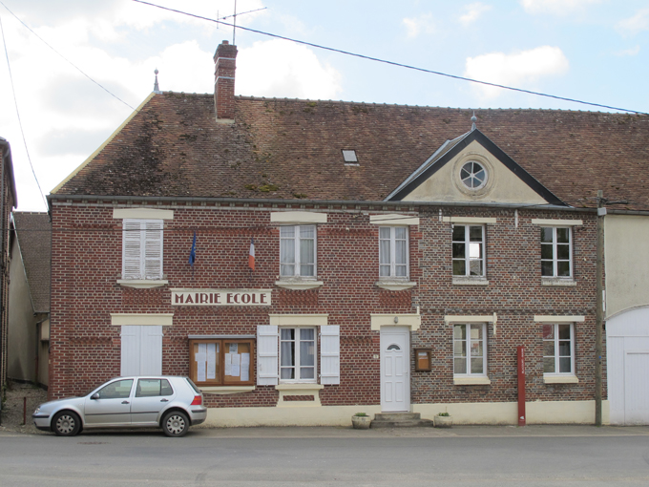
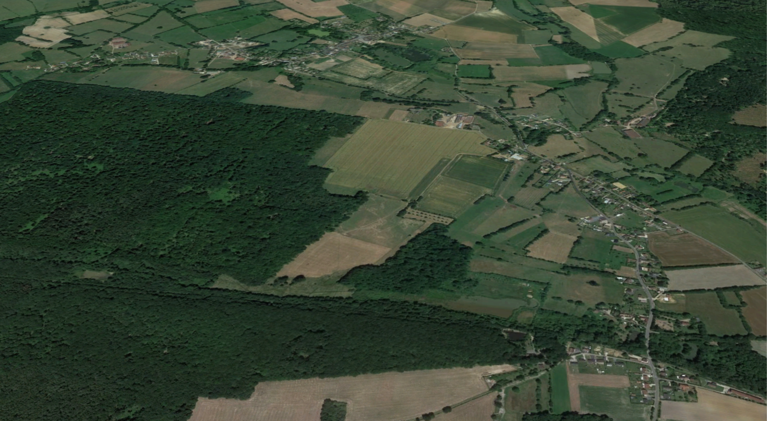
Commune de Blacourt
Diagnostic de sécurité et de circulation dans la traversée de Blacourt et de La Haute Rue
19 Avril 2020
6.1 Quelques observations en vidéo

Slide 2
Dépose à l’arrêt de car

Slide 3
Dépose à l’arrêt de car

Slide 4
Arrivée du car scolaire – Les collégiens traversent la chaussée

Slide 5
Arrivée du premier car scolaire dans la cour – Montée des "petits" pour Espaubourg

Slide 6
Arrivée du deuxième car scolaire dans la cour – Descente des "grands" en provenance d’Espaubourg

Slide 7
Le soir le car manœuvre dans la cour

Slide 8
Une sortie riveraine en marche arrière

